Slide 1

Informations économiques et financières
Témoignage
Laurent SIMONART – Talent Country Lead - UCB

Slide 2












Our company in a nutshell
Global biopharma company
Solid science heritage
Revenue €5.5B*
Sustainability as business approach
Listed on Euronext Brussels
Our areas of focus
Our World
Neurology
Immunology
Presence
in 36
countries*
>3,4M patients
positively impacted*
~9,300 employees*
R&D spend
30% of
revenue*
*Full year results 2022
Notes:
UPDATE DONE

Slide 3






We deliver solid financial results
Mitigating the loss of exclusivity of two products and inflation impacts
2022 Annual Revenue
€ 5.52 billion
(-4% ACT; -7% CER)
2022 Adjusted EBITDA
€ 1.26 billion
(-23% ACT; -21% CER) or
22.8% of revenue
2022 R&D Spend
€ 1.67 billion
(+3% ACT; +0% CER) or
30.3% of revenue
€ 5.78bn
€ 5.52bn
€ 1.64bn
€ 1.26bn
R&D Spend
€ 1.67bn
Annual Revenue
€ 5.52bn
2021
2022
2021
2022
ACT = Actual exchange rates
CAGR = Compound annual growth rate
CER = Constant exchange rates
Adj. EBITDA = Adjusted Earnings before Interest, Taxes, Depreciation and Amortization
*Full Year results 2022
Notes:
Also mitigating: Bimzelx delay
All the while successfully integrating Zogenix acquisition

Slide 4






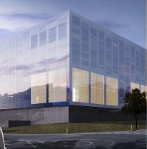
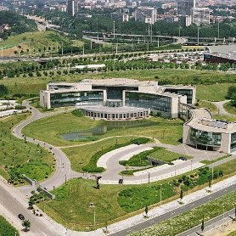



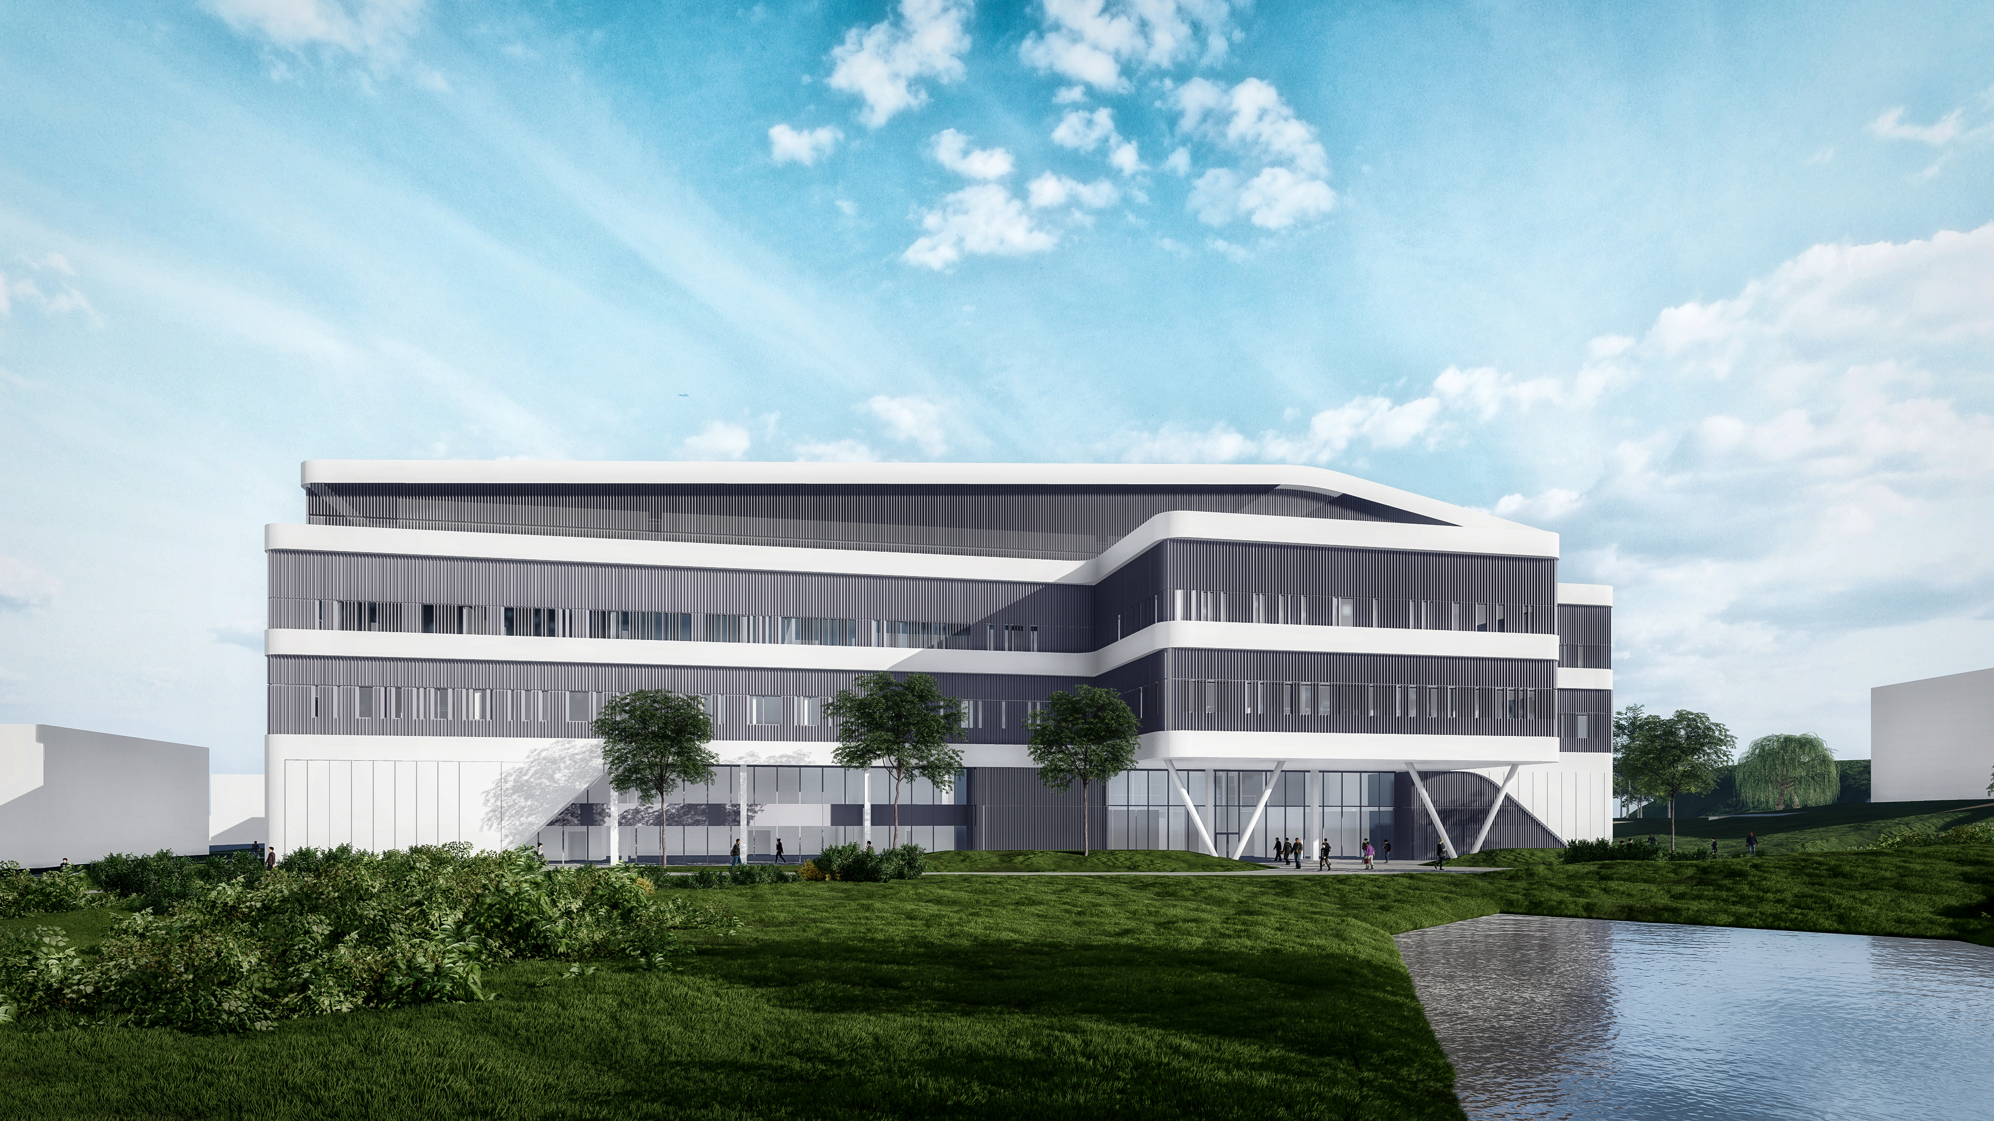


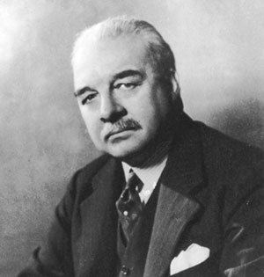

We keep building on our
Belgian heritage
2020
Start of building a new biological manufacturing facility in Braine-l’Alleud
1999
Opening of new headquarters in Anderlecht
2021
Opening of a research satellite in Leuven, dedicated to Gene Therapy
1991
Entry in BEL 20 index upon its creation
2022
Investment in a Gene Therapy facility on the Braine Campus
1972
Construction of a state-of-the-art pharmaceutical
R&D center in
Braine-l’Alleud
1928
Foundation in Brussels by Emmanuel Janssen

Slide 5












Supporting 143 projects worldwide
with 6.5 Mio € distributed (2020-2022)
Since 2020, through the Community Health Fund, we were able to fund 143 projects that support mental health initiatives for vulnerable young people around the world.
Belgium
2.661.000 €
68 projects
UK & Ireland
552.000 €
14 projects
Canada
20.000 €
1 project
Projects selected have addressed the following problems:
East Europe
374.000 €
8 projects
USA
694.000 €
15 projects
Mental Health
Education
Drop out prevention
Migrant refugees integration
Social inequality
Asia
278.000 €
6 projects
South Europe
915.000 €
21 projects
Mexico & Brazil
172.000 €
4 projects
With the following solutions:
Research
745.000 €
6 projects
Therapeutic support
Coaching
Psychosocial wellbeing
Outdoor activities
Notes:
Value for our communities
>140 global academic partnerships
12 early-stage biotech companies funded by UCB Venture
143 projects worldwide in the UCB Community Health Fund since 2020

Slide 6










Our employees contribute to the entire value-chain
32%*
of global
3059* employees
47%
53%
Research, manufacturing
& corporate functions
69 Nationalities
*Full Year results 2022

Slide 7
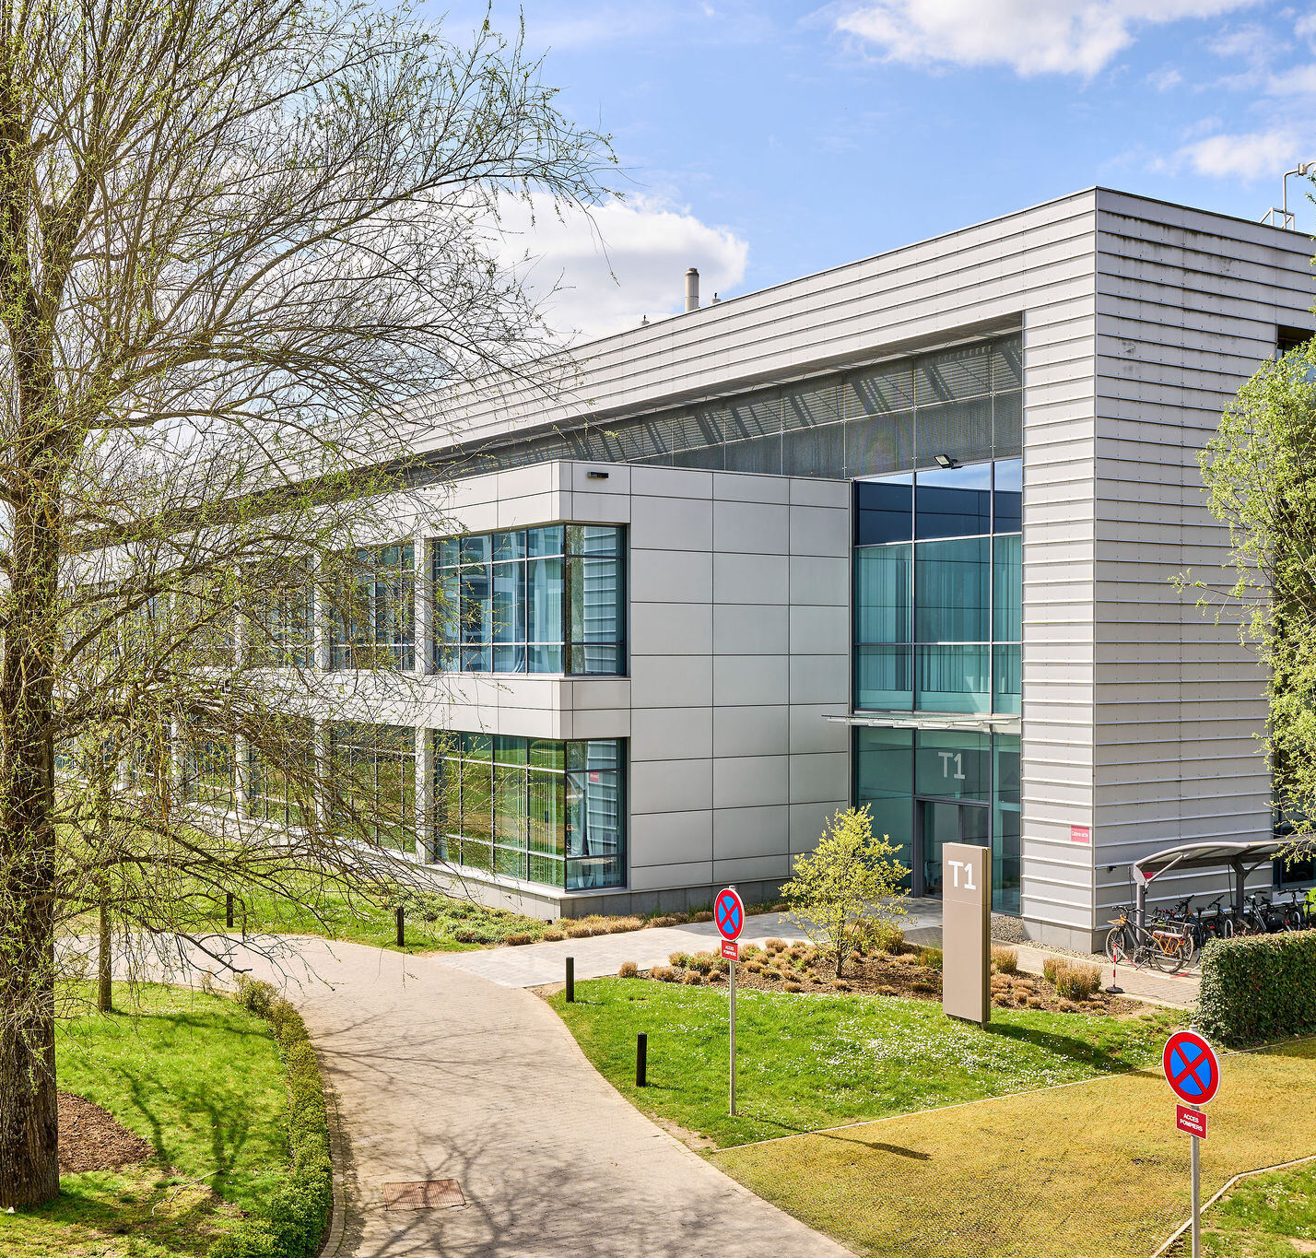
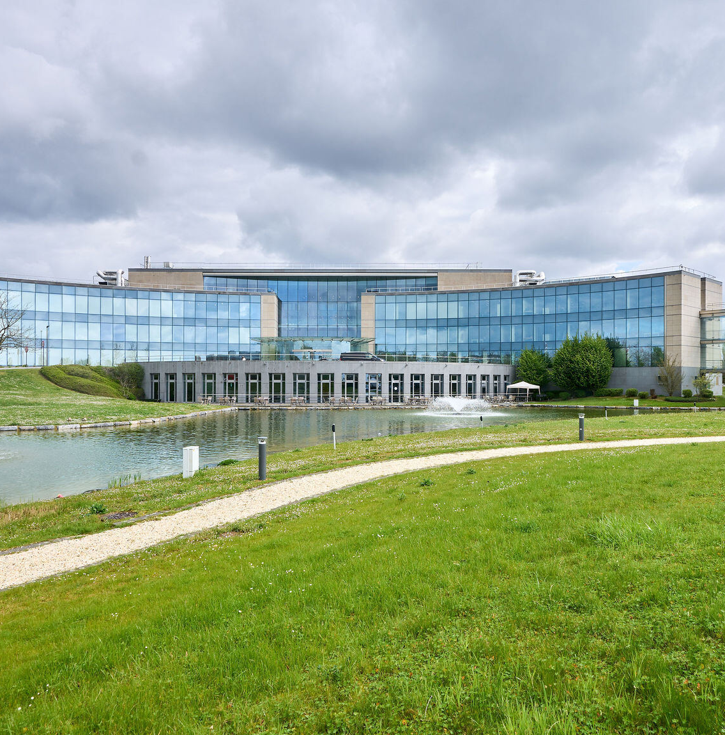
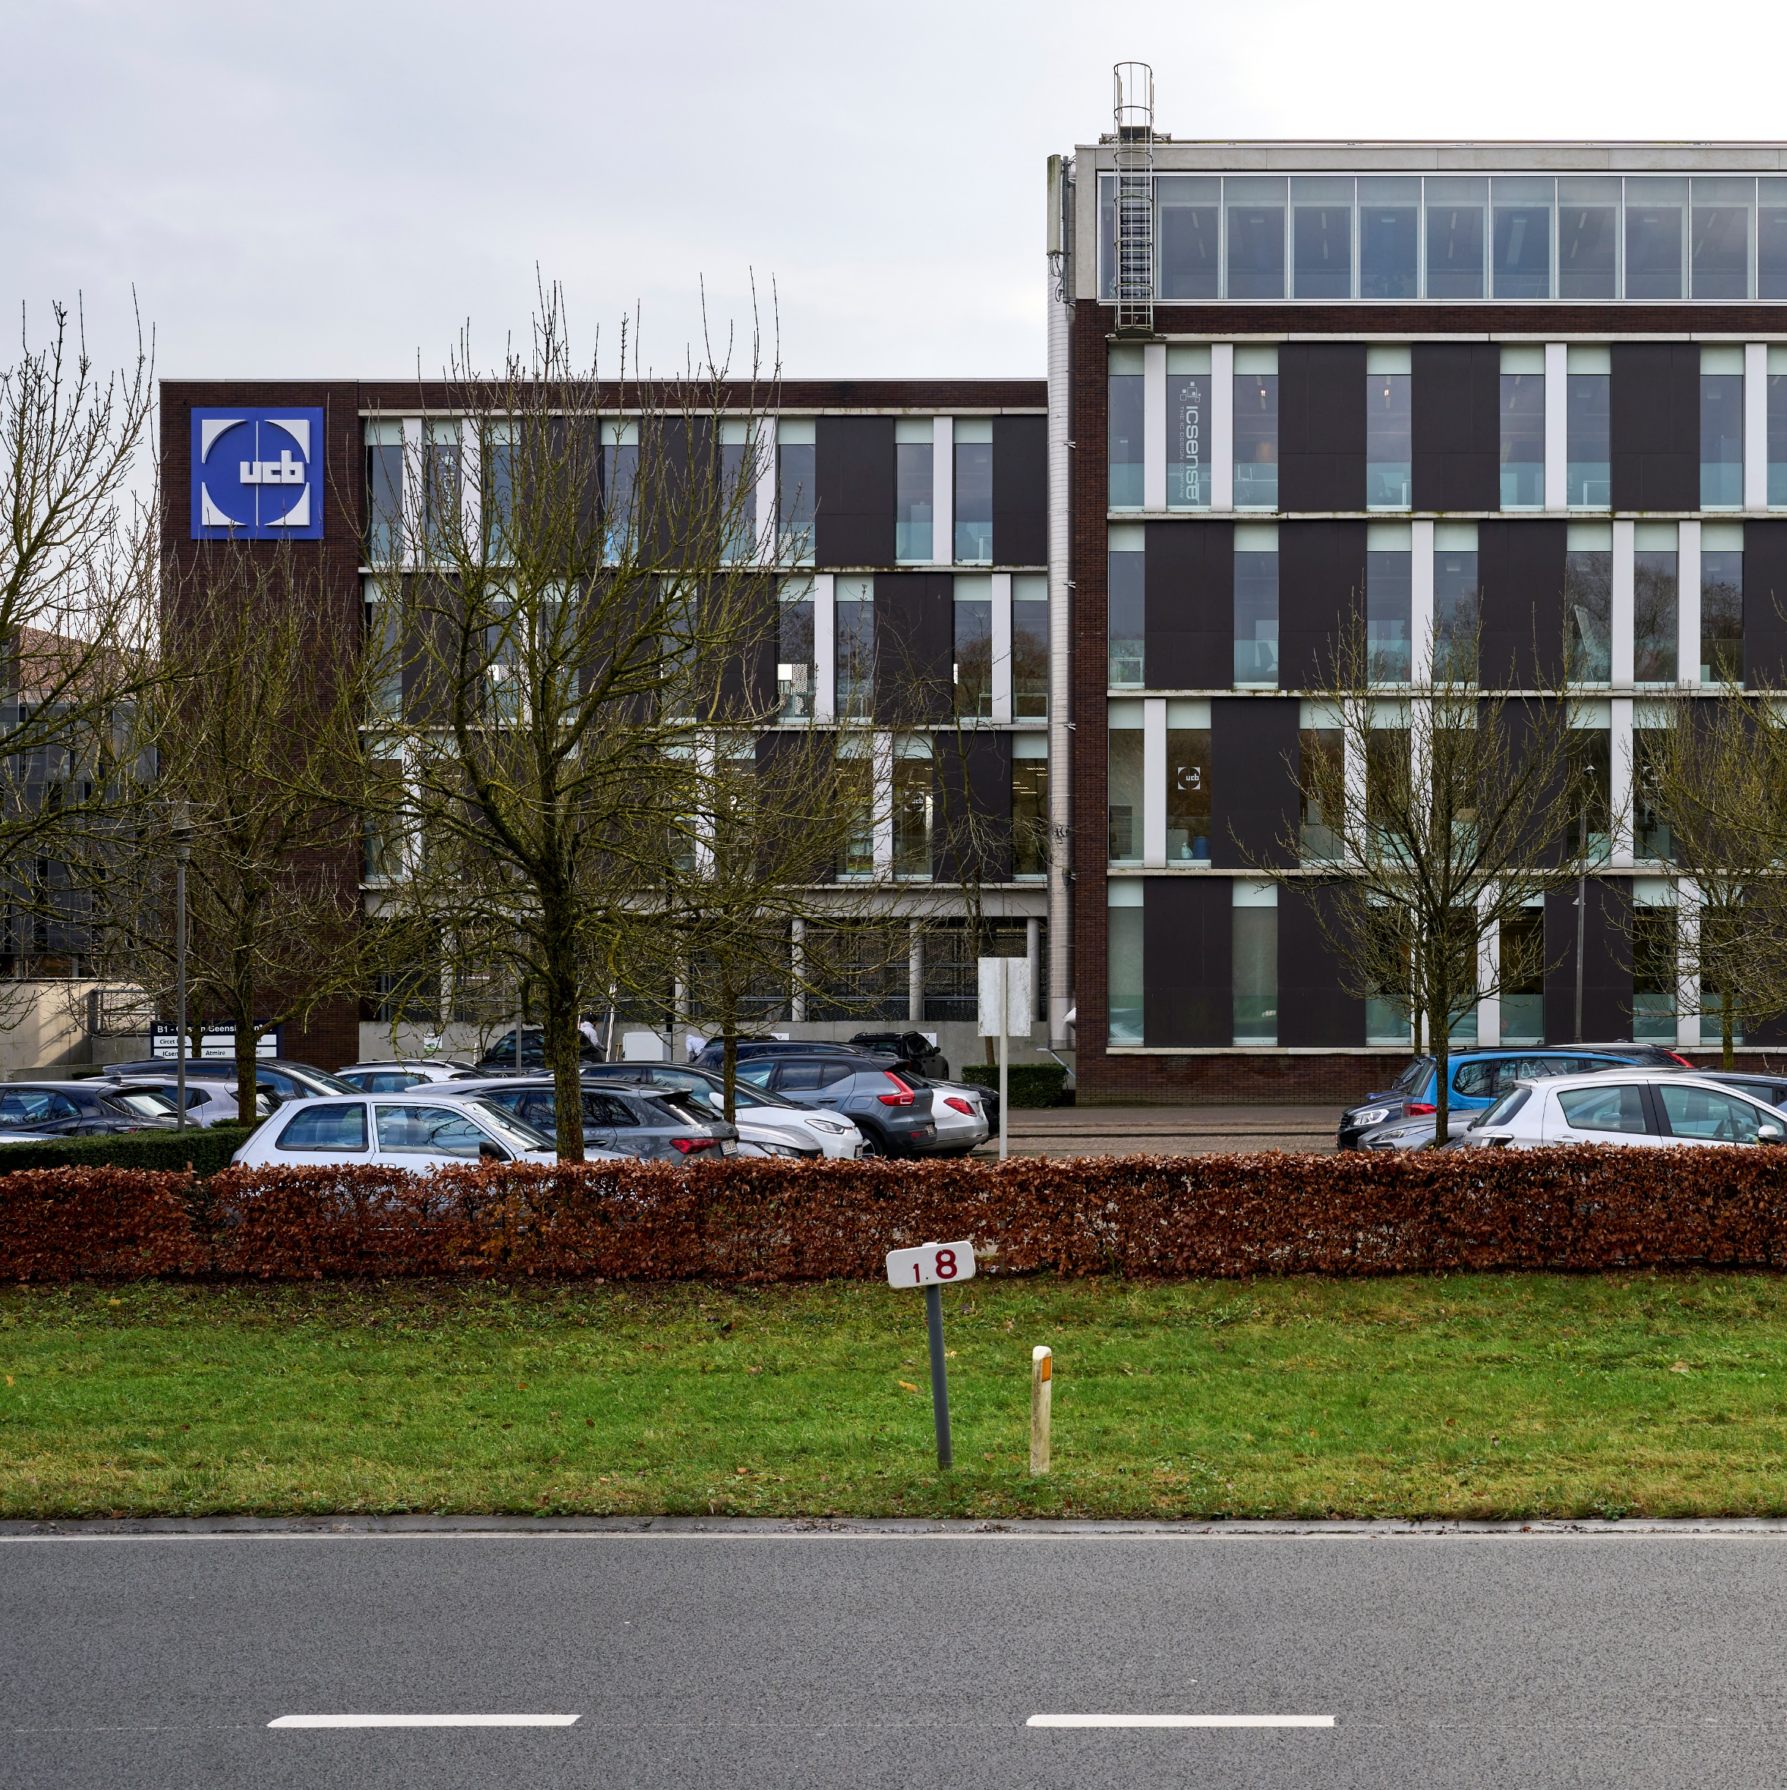


Braine
Anderlecht
Leuven
+/- 2.300p
68% cadres
32% d’employés
+/- 690p
88% cadres
12% d’employés
+/- 20p
100% cadres
CE (12 mandats)
CPPT (10 mandats)
DS (5 mandats)
CE (10 mandats)
CPPT (8 mandats)
DS (1 mandat)
CE
CPPT
DS
Notes:
Mentionner les 3 entités juridiques qui sont transversales aux 3 sites

Slide 8



Braine – Relations sociales & structure du CE
32%
employés
4
8
68%
cadres
RP cadres
RP employés
2.300
employés
CdC
5
RP
3
RP
2
RP
2
RP
Notes:
Focus sur le campus de Braine
Pas d’ouvriers ni de liste de jeune (idem pour les prochaines élections (25 jeunes au moins pour prétendre à 1 siège… attention bureau séparé, comme pour les employé, ouvrier et cadre)
Relations très apaisées avec les syndicats. Tant en DS qu’en CPPT ou en CE
Plus eu de grève chez UCB depuis 12 ou 15 ans et nous n’avons que très peu d’impacts lorsqu’il y a des mouvements d’humeur nationaux.
Cela tient à la fois au fait que nous ayons le statut unique chez UCB > plus d’ouvriers au sens légal et une grosse communauté de cadre
Cela tient aussi aux personnalités que nous avons autour de la table
A la qualité des discussions que nous avons et des relations que nous avons l’un pour l’autre. Il y a un respect mutuel et une compréhension des rôles de chacun
Nous avons une relation de confiance entre nous
Nécessite beaucoup de temps à maintenir le dialogue ouvert, à écouter, à trouver des solutions et à dire quand les choses ne vont pas.
La direction du campus est disponible pour les syndicats et il est donc important de bien s’entourer (nous y reviendrons)
Attention, les équilibres sont toujours fragiles, et les RP des employés sont parfois méfiants/défiants envers le CdC qui à leurs yeux n’est pas vraiment légitime et uniquement orienté cadre.
Par ailleurs le rapport de force CNE / SETCA va vers la CNE (plus de cadre SETCA en CE, 7 sur 3 en CPPT et 3 sur 2 en DS)
Les élections osnt donc toujours une petite source de stress…
Particularité de la liste maison (slide suivant)

Slide 9

Les informations économiques et financières

Slide 10
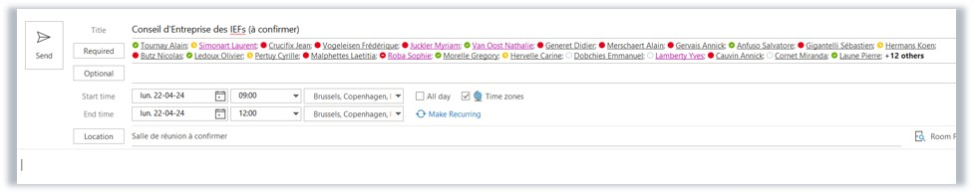
Réunions IEF
L’information annuelle : 22.04.24 (Braine)
L’information périodique : trimestrielle en CE
L’information de base: après les élections sociales (TBD)
Coordination avec le réviseur
Réunion préparatoire avec les organisations syndicales et le réviseur
Notes:
Importance de la coordination avec les acteurs
Attention à, la planification des meetings (Braine et HQ)

Slide 11
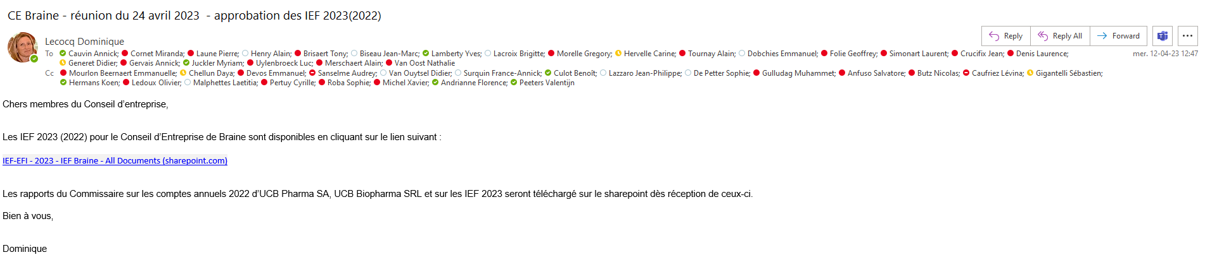
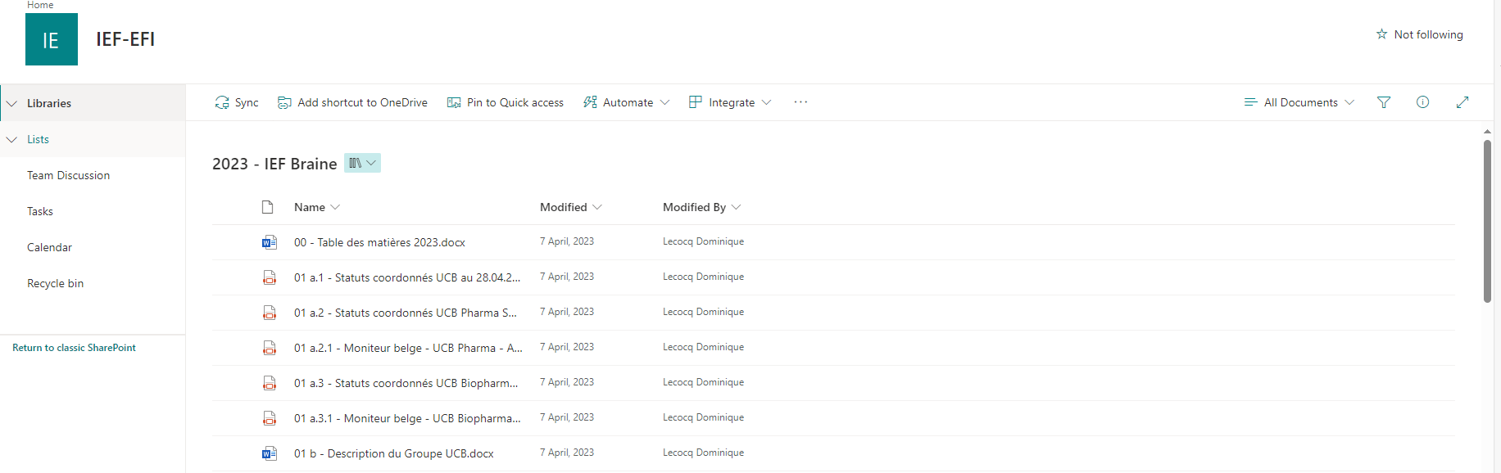
Supports
Notes:
Partage de l’information sur un Sharepoint. Chaque site à son SharePoint
Sert à la réunion de préparation + plénière
Présentation par le réviseur
Informations économiques par finance
Informations sociales (structure de l’organisation, pyramide des âges, évolution des HC, sorties, diversité, réduction de charges,…) par Talent

Slide 12
Feedbacks
Process lourds, qui prends du temps;
Cela prend un peu les poussières… souvent copy:past des années précédentes;
Toutes les informations ne sont pas ou plus pertinantes (ex. information sur les stocks)
Statut quo pour éviter toutes discussions
Importance des réunions préparatoires (filtre)!
Bon dialogue, serein. Climat de confiance
Formation des membres de la direction…?
Notes:
Exclusion du personnel de direction. Impact sur des candidats cadres promus… attention à vérifier et bien informer les intéressés.
CNC: apolitique et défense des intérêts des cadres + reconnue par AR

Slide 13
La directive CSDR

Slide 14
Directive CSDR
Directive sur la publication d’information en matière de durabilité
Entrée en vigueur depuis 1er Janvier 2024
Pour l’exercise comptable 2024
Reporting extra-financier
  Transparence
  Comparabilité des informations – double matérialité
Contenu:
  Questions environnementales
  Questions sociales
  Questions de personnels
  Respect des droits de l’homme
  Lutte contre la corruption
Notes:
Exclusion du personnel de direction. Impact sur des candidats cadres promus… attention à vérifier et bien informer les intéressés.
CNC: apolitique et défense des intérêts des cadres + reconnue par AR

Slide 15




Directive CSDR

Slide 16







Directive CSDR
Le CSRD nécessite une interaction étroite entre les fonctions et les systèmes
Directions & top management
Opérations
Contrôles et audit internes
Procurement et Supply Chain
“Sustainability” et risque
Finance et relations avec les investisseurs
Project management et communication
Notes:
Focus sur le campus de Braine

Slide 17
Directive CSDR
Mapping
Standars environnementaux:
  Mitigation des changements climatiques; pollution de l’air, des sols, de l’eau; consommation et rejet d’eau; économie circulaire; …
Standars sociaux:
  Employés: DE&I; développement; santé, sécurité et bien-être; droit et conditions de travail;
  Patients: gestion de la sécurité et des données privées, qualité des produits, engagement, accès equitable,…
Standars de gouvernance:
  Ethique, corruption,…
Analyse des écarts
Notes:
Exclusion du personnel de direction. Impact sur des candidats cadres promus… attention à vérifier et bien informer les intéressés.
CNC: apolitique et défense des intérêts des cadres + reconnue par AR

Slide 18

Directive CSDR
Respect des règles
Reporting
Convaincu et aller
au-delà!
Notes:
Exclusion du personnel de direction. Impact sur des candidats cadres promus… attention à vérifier et bien informer les intéressés.
CNC: apolitique et défense des intérêts des cadres + reconnue par AR

Slide 19

Merci!

